Slide 1
오라클 명령어 - 2
조인을 사용

Slide 2
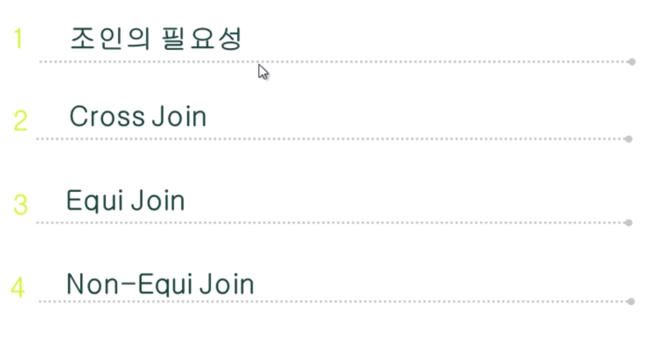
조인을 사용하여 다중 테이블에서 데이터 표시
목차

Slide 3
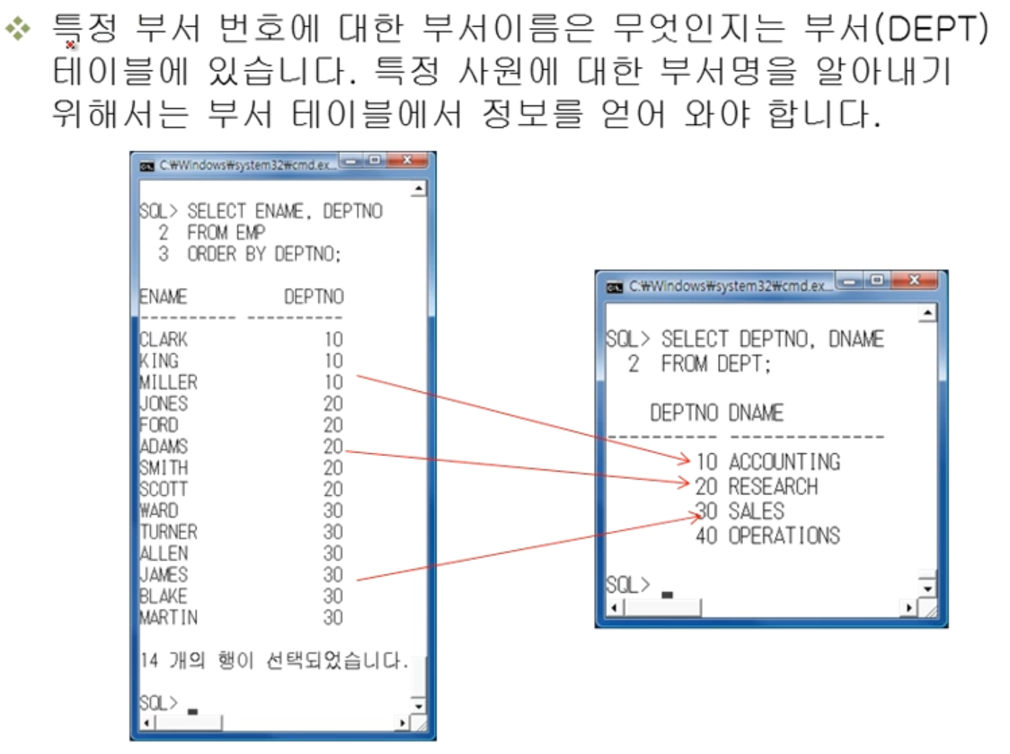
조인을 사용하여 다중 테이블에서 데이터 표시
조인의 필요성

Slide 4
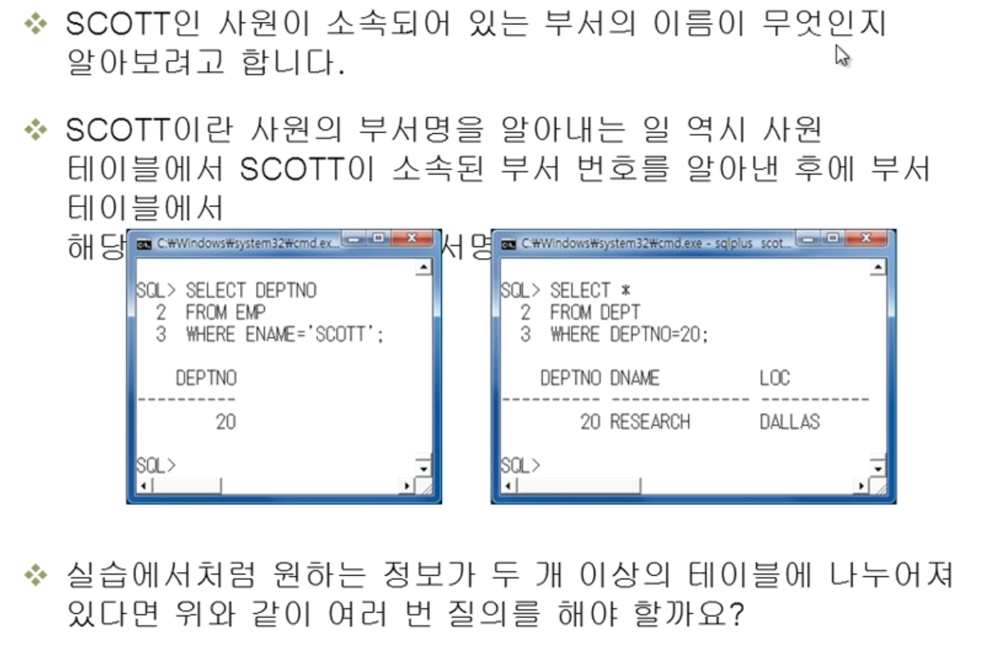
조인을 사용하여 다중 테이블에서 데이터 표시
조인의 필요성

Slide 5
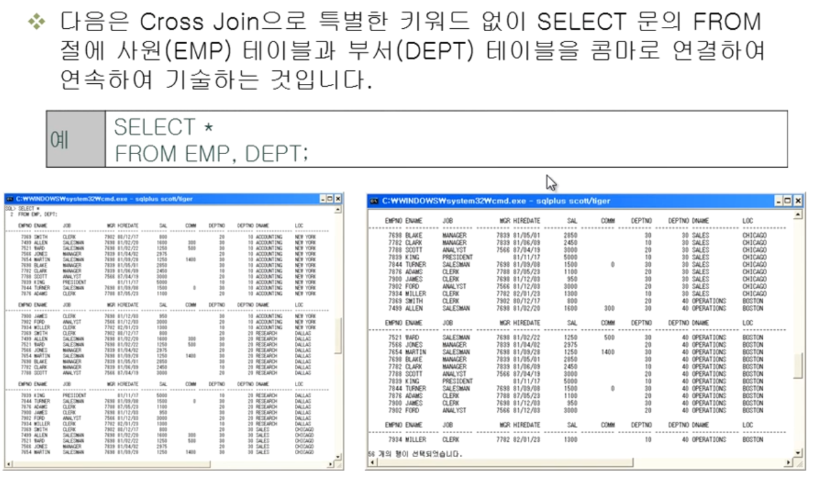
조인을 사용하여 다중 테이블에서 데이터 표시
Cross join

Slide 6
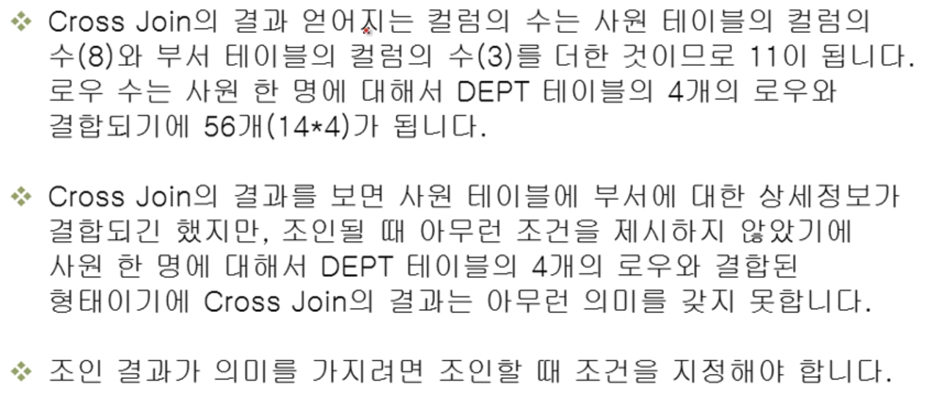
조인을 사용하여 다중 테이블에서 데이터 표시
Cross join

Slide 7
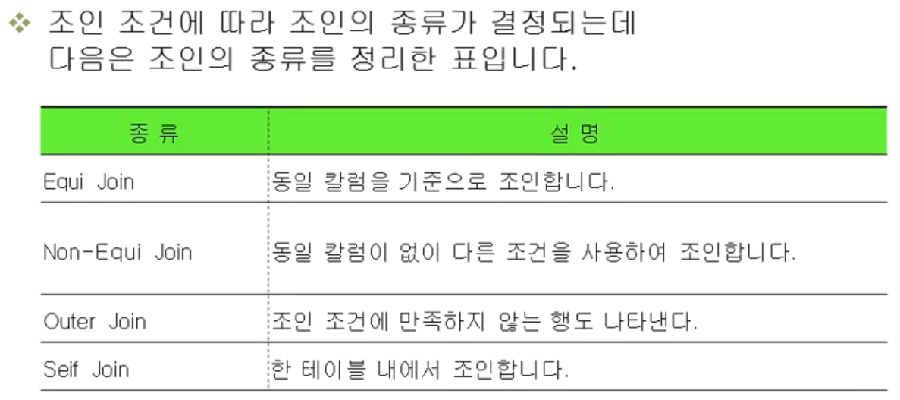
조인을 사용하여 다중 테이블에서 데이터 표시
Cross join

Slide 8
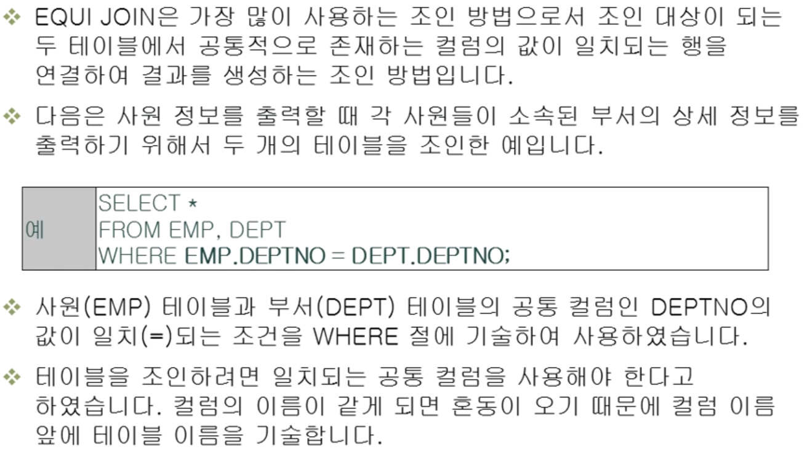
조인을 사용하여 다중 테이블에서 데이터 표시
Equi join

Slide 9
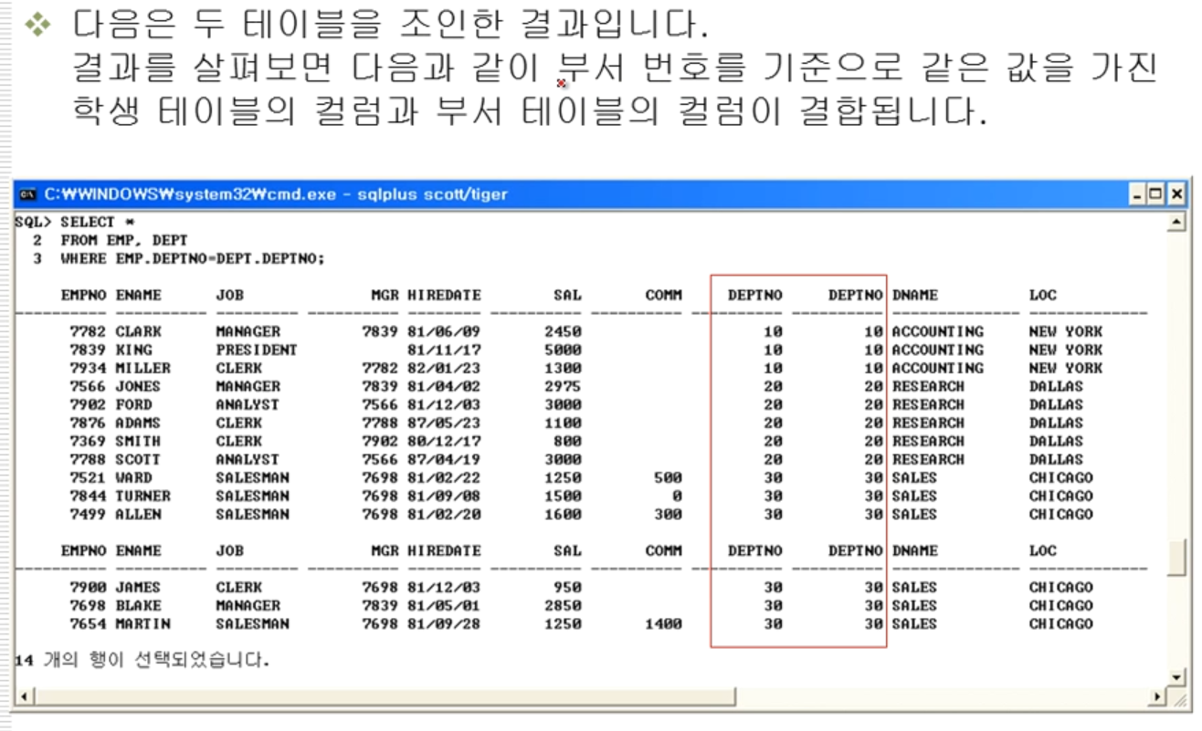
조인을 사용하여 다중 테이블에서 데이터 표시
Equi join

Slide 10
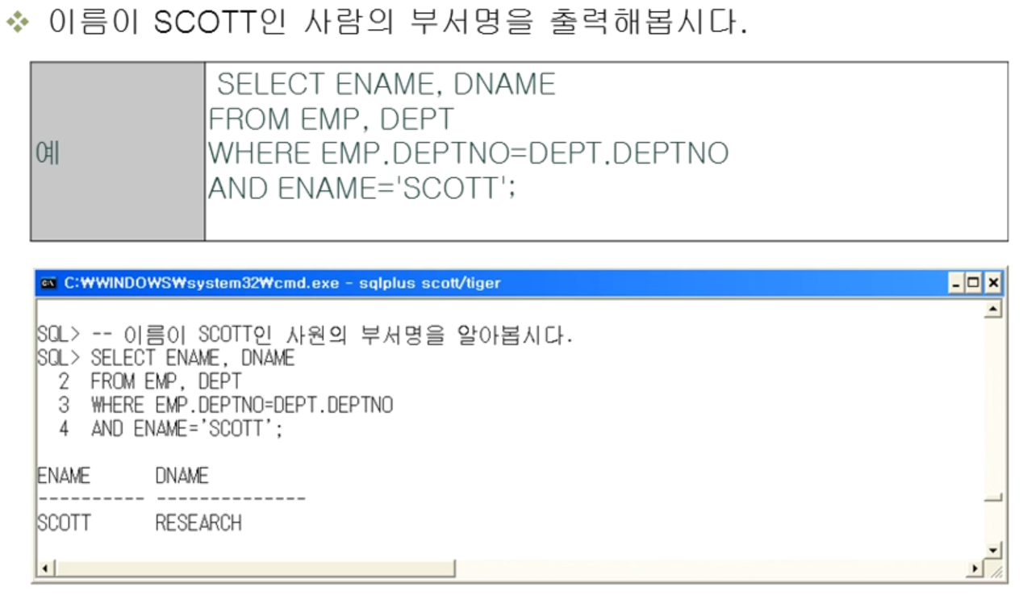
조인을 사용하여 다중 테이블에서 데이터 표시
Equi join에 and 연산하기

Slide 11
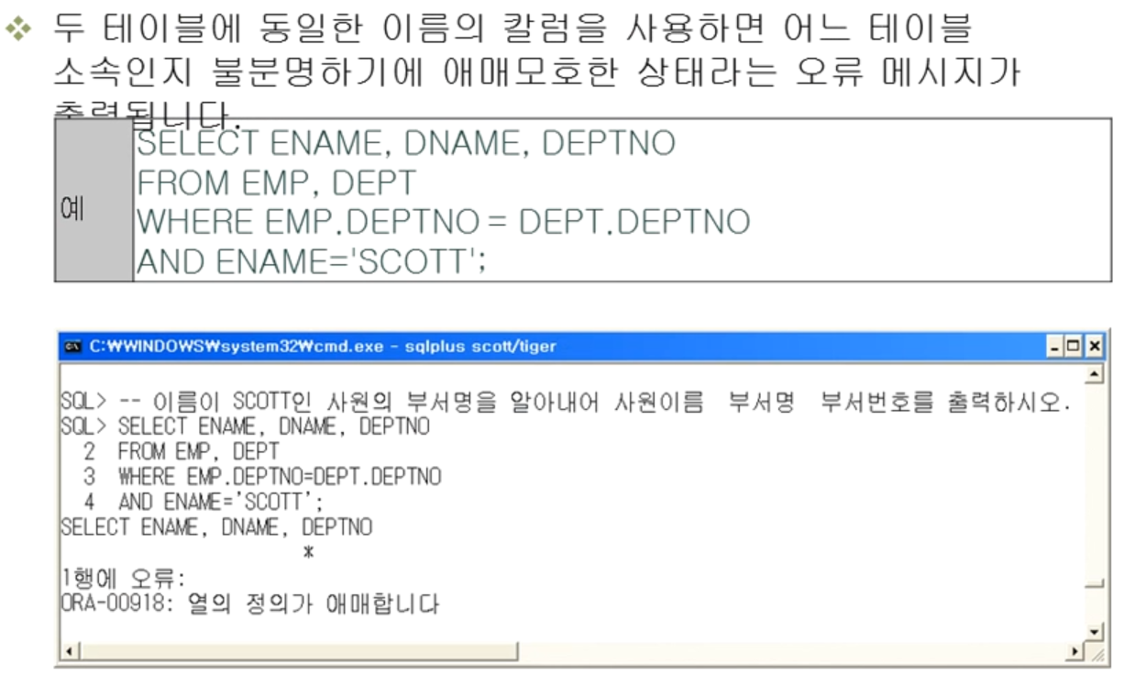
조인을 사용하여 다중 테이블에서 데이터 표시
컬럼명의 모호성 해결

Slide 12
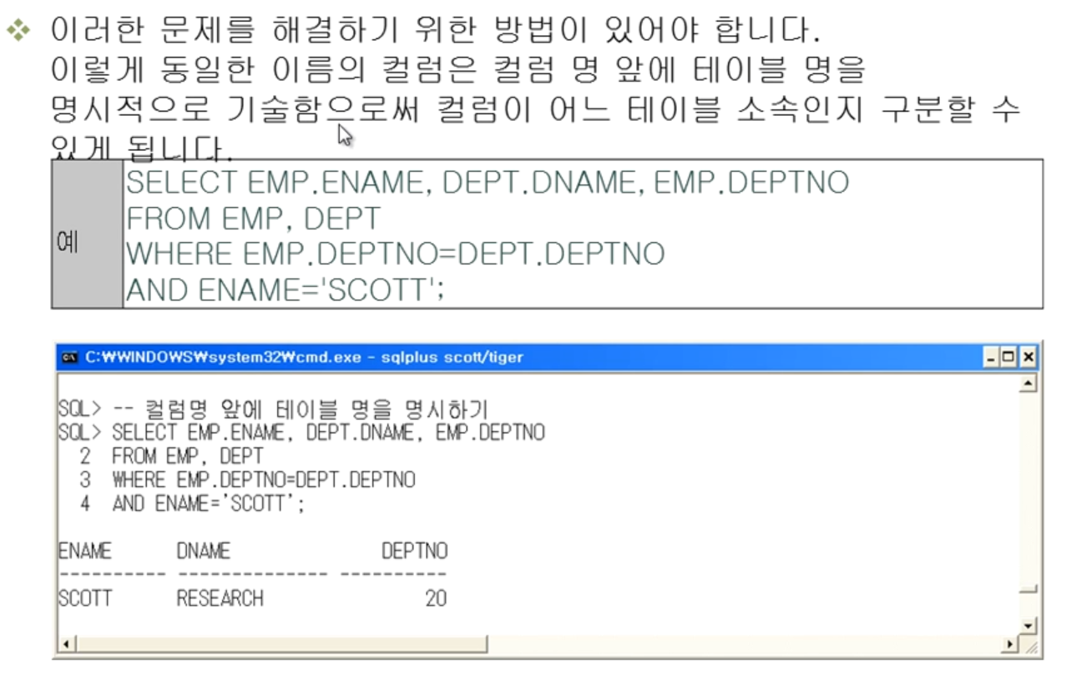
조인을 사용하여 다중 테이블에서 데이터 표시
컬럼명의 모호성 해결

Slide 13
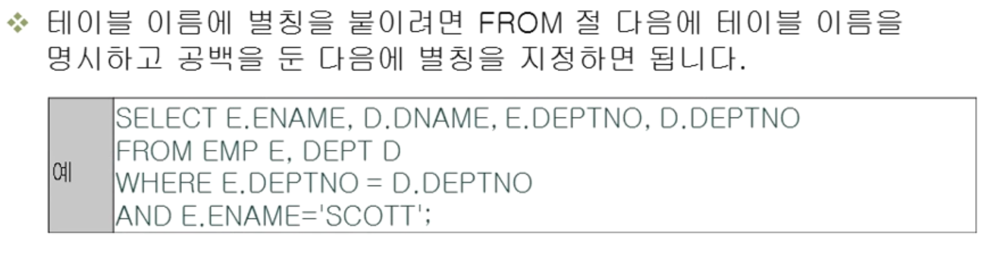
조인을 사용하여 다중 테이블에서 데이터 표시
테이블에 별칭 부여하기

Slide 14
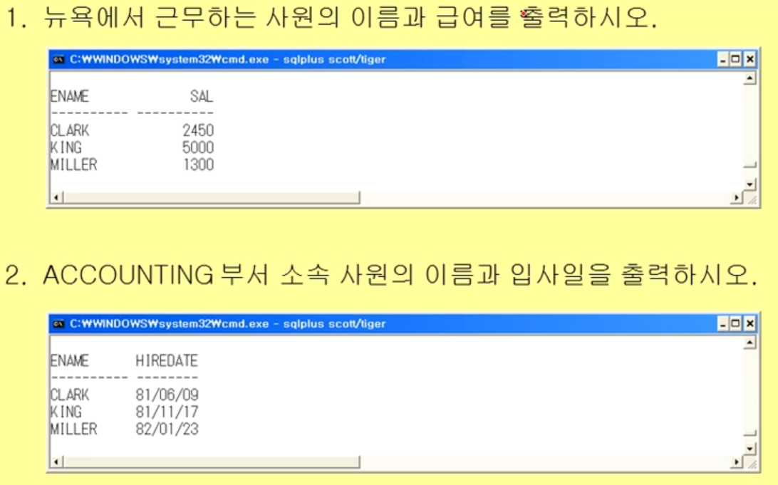

실습.
아래와 같이 출력하시오.

Slide 15
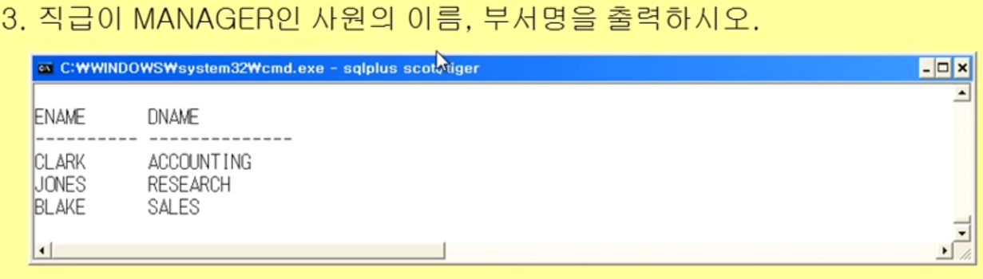

실습.
아래와 같이 출력하시오.

Slide 16
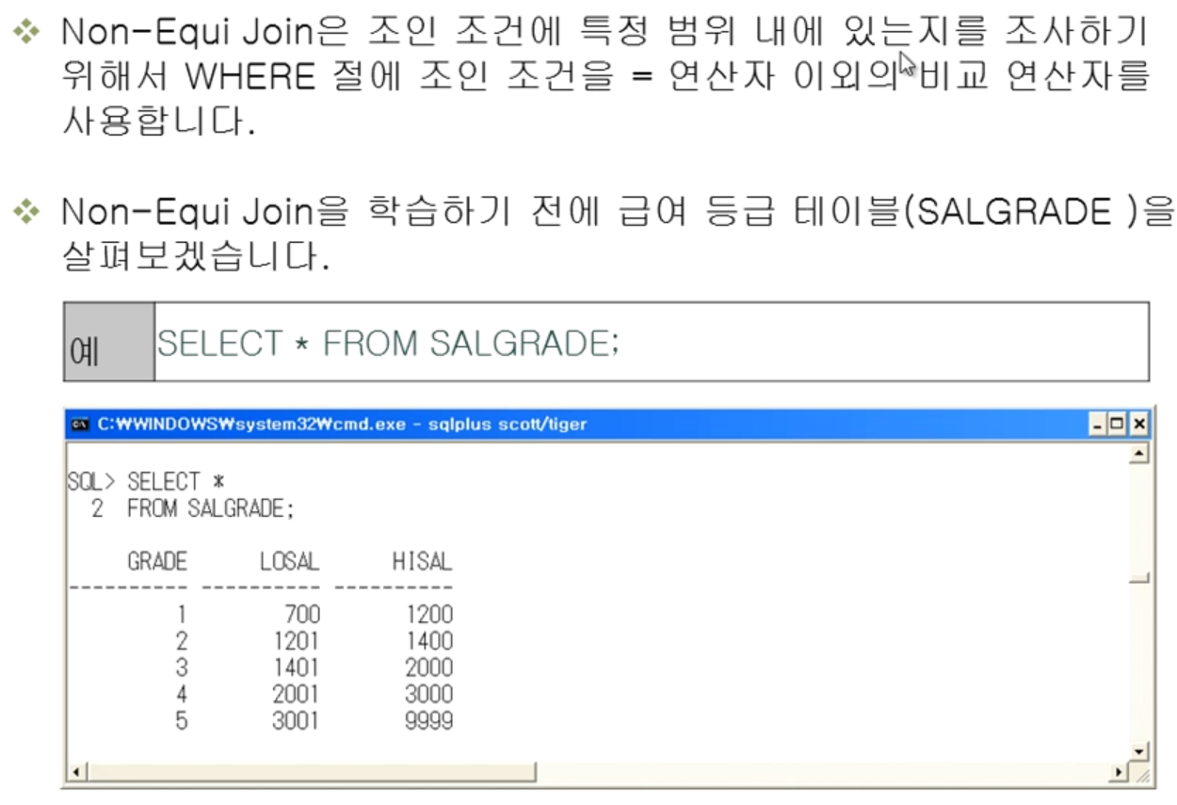
조인을 사용하여 다중 테이블에서 데이터 표시
Non-equi join

Slide 17
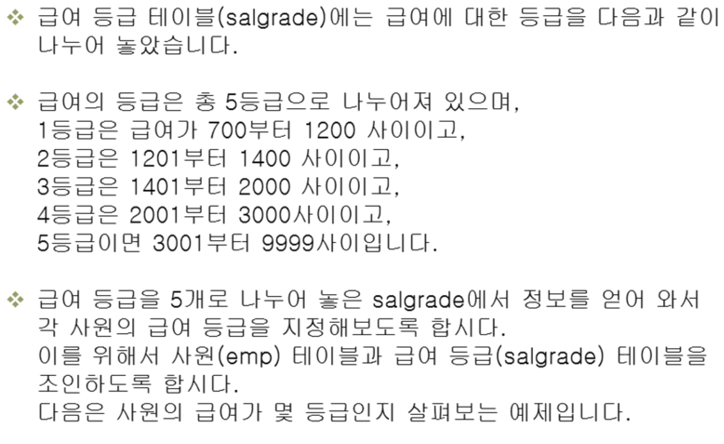
조인을 사용하여 다중 테이블에서 데이터 표시
Non-equi join

Slide 18
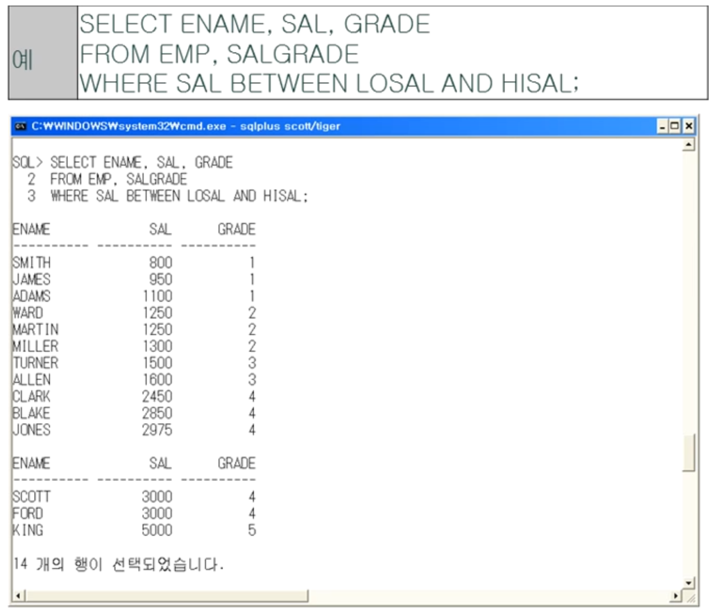
조인을 사용하여 다중 테이블에서 데이터 표시
Non-equi join

